Slide 1
GRAVIDANZA DOPO CHIRURGIA BARIATRICA PREVENZIONE DEL RISCHIO DI INSUFFICIENTE PERDITA DI PESO DOPO CHIRURGIA BARIATRICA
Dott.ssa Filomena Cesaro
PsicologA – PsicoterapeutA
Obesity Center – Pineta Grande
Hospital
Castel Volturno (CE)

Slide 2
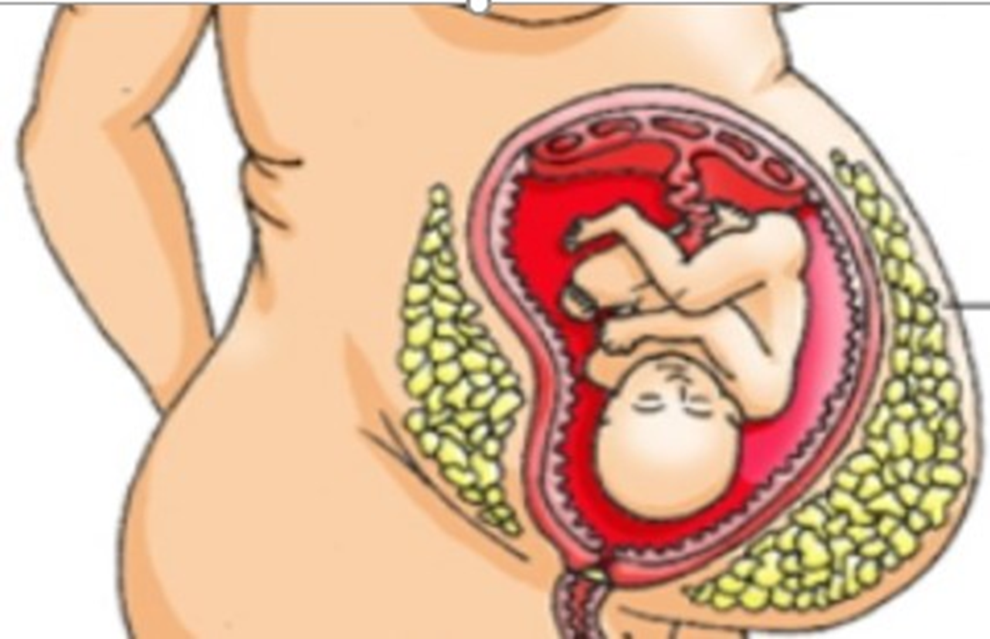
COSA CI DICE LA LETTERATURA

Slide 3
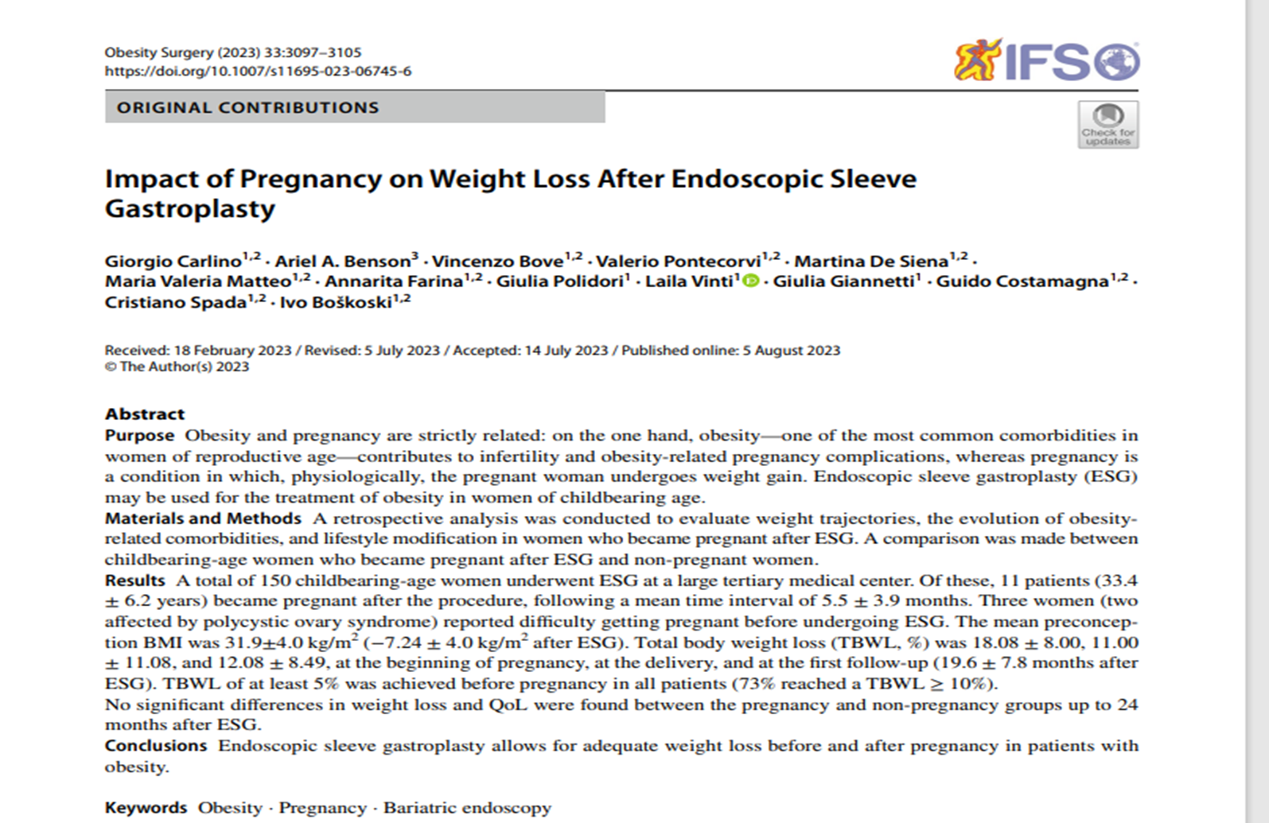

Slide 5
Scopo
Obesità e gravidanza sono strettamente correlate: da un lato, l’obesità – una delle comorbidità più comuni nelle donne in età riproduttiva – contribuisce all’infertilità e alle complicanze della gravidanza legate all’obesità, mentre la gravidanza è una condizione in cui, fisiologicamente, la donna incinta va incontro ad aumento di peso. La gastroplastica endoscopica della manica (ESG) può essere utilizzata per il trattamento dell’obesità nelle donne in età fertile
Materiali e metodi
È stata condotta un’analisi retrospettiva per valutare le traiettorie del peso, l’evoluzione delle comorbilità legate all’obesità e la modifica dello stile di vita nelle donne rimaste incinte dopo l’ESG. È stato effettuato un confronto tra le donne in età fertile rimaste incinte dopo l’ESG e le donne non incinte
Conclusioni
La gastroplastica endoscopica della manica consente un'adeguata perdita di peso prima e dopo la gravidanza nei pazienti con obesità

Slide 6
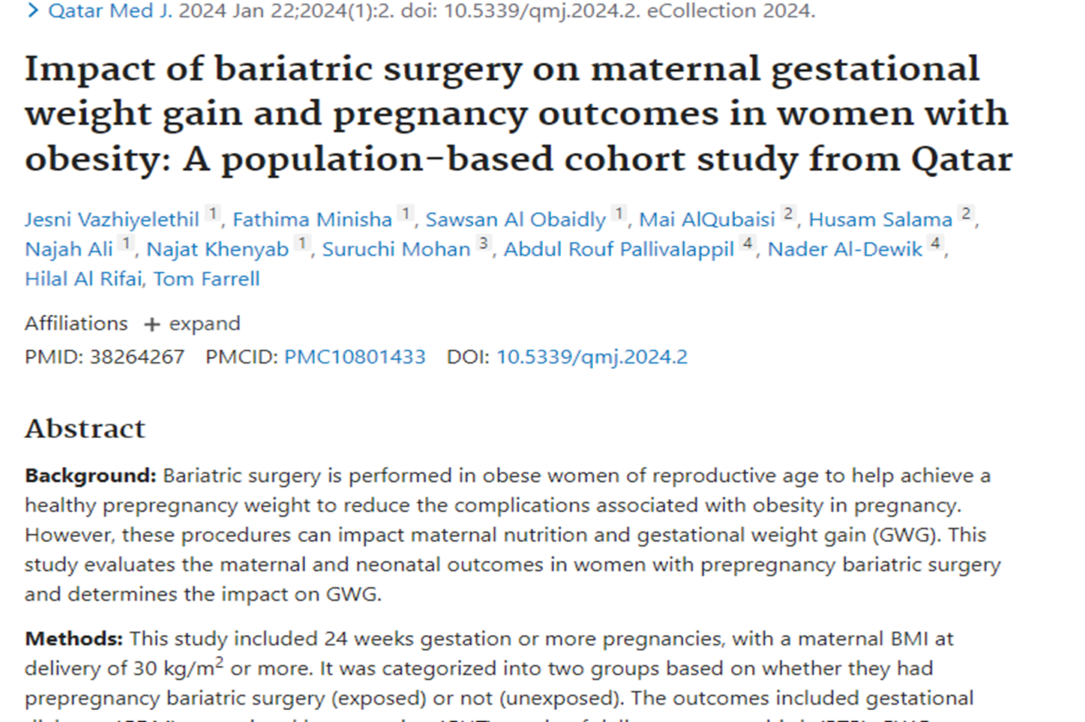

Slide 7
La maggior parte delle donne che si sottopongono a chirurgia bariatrica è in età riproduttiva e molte di queste iniziano a creare la propria famiglia dopo l’intervento
Mentre l’obesità nelle donne in età fertile è collegata a tassi di fertilità più bassi, la fertilità generalmente migliora dopo la chirurgia bariatrica. Il primo anno dopo è caratterizzato da uno stato catabolico attivo, con una graduale stabilizzazione dello stato nutrizionale nei mesi successivi
Questo mira a ridurre il rischio di ritardo della crescita intrauterina, consentendo al contempo di raggiungere la piena perdita di peso e gli esiti metabolici della chirurgia bariatrica
E’ necessario lavorare e monitorare la donna durante tutto il percorso della gravidanza per prevenire una eventuale insufficiente perdita di peso dopo l’intervento di chirurgia bariatrica

Slide 8
I tassi di concepimento spontaneo dopo chirurgia bariatrica arrivano al 58%
L'autostima e la percezione della propria immagine corporea aumentano a seguito della perdita di peso indotta dalla chirurgia bariatrica
Miglioramento del benessere sessuale conseguente al calo di peso
Le pazienti sottoposte a fecondazione assistita prima e dopo chirurgia bariatrica hanno mostrato un aumento del numero di ovociti recuperati, una migliore qualità degli ovociti e tassi di natalità vivi
Tuttavia, rischi e benefici della chirurgia bariatrica in età fertile dovrebbero essere attentamente bilanciati, al fine di migliorare la salute materna e ridurre il rischio di conseguenze a lungo termine sulla salute della prole
La chirurgia bariatrica non dovrebbe essere considerata un trattamento primario per l'infertilità

Slide 9
Il calo ponderale è associato in modo proporzionale ad un miglioramento sia del funzionamento psicosociale, che della qualità di vita e di conseguenza della sessualità delle persone
La riduzione di peso sembra avere un effetto positivo sia sulle comorbilità mediche sia in tutte le aree del funzionamento sessuale

Slide 10
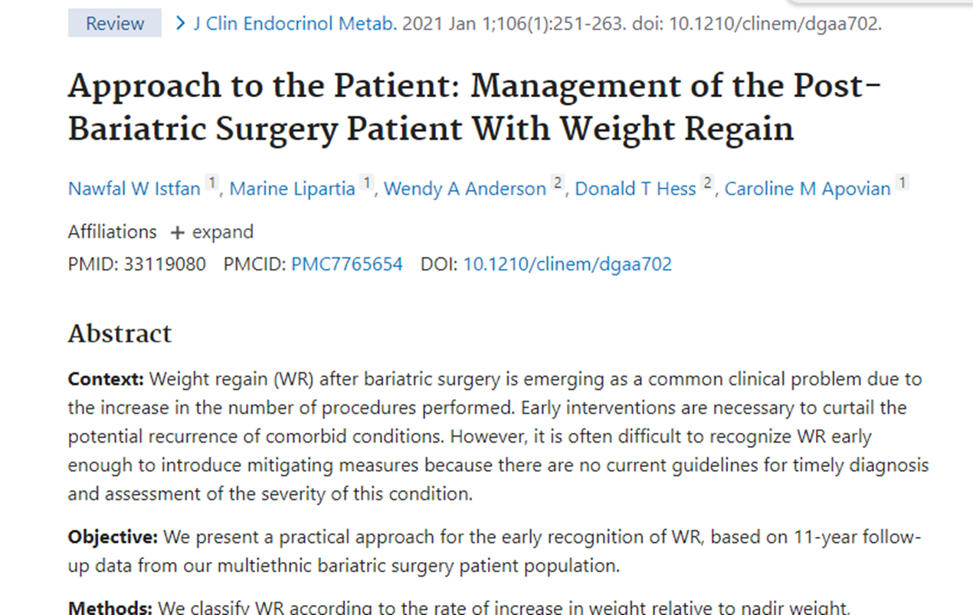

Slide 11
La chirurgia bariatrica è un'opzione di trattamento molto efficace per ridurre il peso in eccesso e spesso viene eseguita nelle donne in età riproduttiva. La perdita di peso influenza positivamente la fertilità e può risolvere lo squilibrio ormonale
L’intervento sulla donna in gravidanza dopo la chirurgia bariatrica deve essere di tipo multidisciplinare che includa, non solo l’equipe bariatrica, con particolare attenzione all’analisi della domanda che preveda inclusione del benessere sessuale, ma anche lo specialista in ginecologia e/od ostetricia
Il supporto psicologico durante tutto il percorso della gravidanza diventa fondamentale per favorire l’accettazione della gravidanza stessa, mantenere elevata l’adherence alle indicazione multidisciplinari, favorendo una corretta alimentazione e adeguato calo ponderale
La mancata adesione alle prescrizioni degli specialisti determinano un rischio elevato rispetto alla salute della donna in gravidanza ma anche e soprattutto per il nascituro

Slide 12
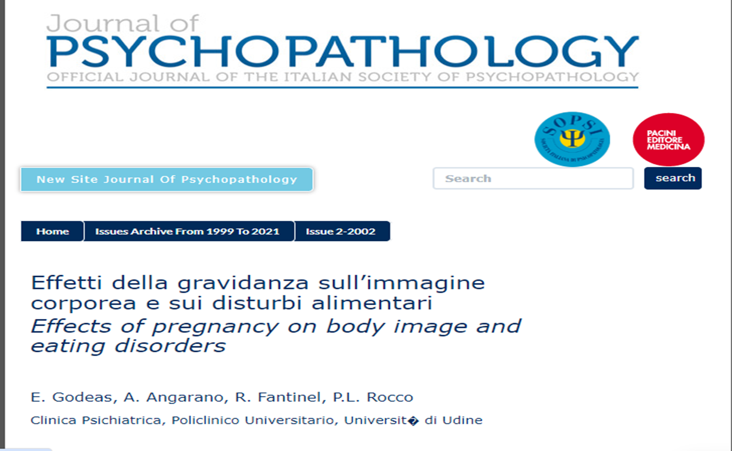

Slide 13
Fairburn esaminando un campione di donne intervistate a due giorni dal parto ha rilevato che il 46% non esprimeva alcuna preoccupazione per l’incremento ponderale, il 30% era preoccupato in misura minore rispetto al periodo antecedente la gravidanza e il 24% esprimeva un maggior livello di preoccupazione. Lo studio evidenziava come vi fosse una netta differenza fra l’atteggiamento delle donne con una storia pregressa di diete e controllo del peso, rispetto a quelle che in passato non avevano mai effettuato alcuna restrizione alimentare
Baker et al. hanno sostenuto che le donne con storia di pregresse restrizioni dietetiche dimostravano un maggior grado di insoddisfazione corporea
Uno studio di Walker su un campione di 227 donne dopo la gravidanza, ha evidenziato un’insoddisfazione relativa al peso solo nell’8% del campione ed una correlazione tra il grado d’insoddisfazione ed un elevato indice di massa corporea precedente alla gravidanza, associato ad un elevato incremento ponderale gestazionale

Slide 14
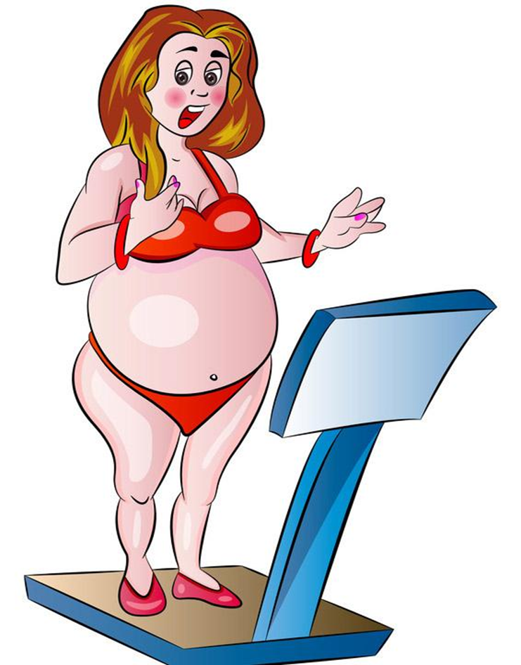
COME INTERVENIRE

Slide 15
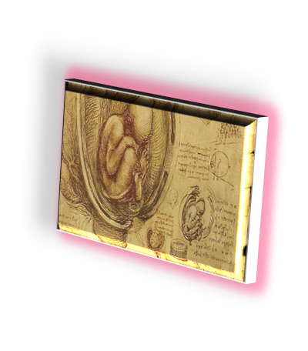
PRE-INTERVENTO
Analisi della domanda della paziente rispetto alla ricerca di una gravidanza
Adeguata esplorazione della salute e del benessere sessuale
Pensiero magico rispetto alla chirurgia bariatrica come possibilità di avere una gravidanza
Informare sull’eventuale percorso per la gestione della gravidanza dopo un intervento di chirurgia bariatrica

Slide 16
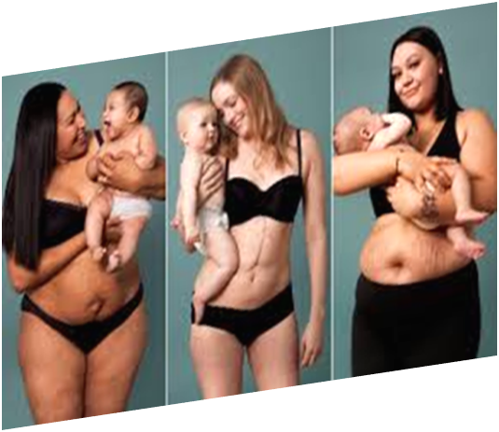
PERI-GRAVIDANZA
Supportare e sostenere la donna e il proprio partner
Lavorare sull’accettazione dei cambiamenti fisici
Lavoro multidisciplinare dal punto di vista bariatrico e ginecologico
Prevenire la comparsa di comportamenti alimentari disfunzionali
Favorire l’adherence alle visite multidisciplinari specialistiche
Motivare alla compliance delle prescrizioni legate alla gravidanza (visita nutrizionale, chirurgica, ginecologica, psicologica, etc..)

Slide 17
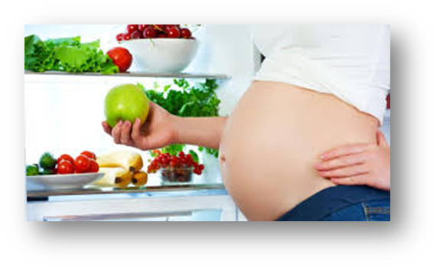
IN GRAVIDANZA
Considerare la gravidanza ad alto rischio
Fare riferimento alla equipe pluridisciplinare
Verificare il tipo di chirurgia bariatrica, l’entità della perdita di peso e l’aderenza al programma nutrizionale ed ai controlli prescritti
Rendere consapevole la gravida e la coppia delle possibili complicanze legate alla chirurgia bariatrica e dei possibili outcomes ostetrici sfavorevoli
Definire lo stato nutrizionale e le carenze nutrizionali
Il controllo del peso in gravidanza è importante, ma non è evidente quale sia l’incremento ponderale ottimale (probabilmente >7 Kg)

Slide 18
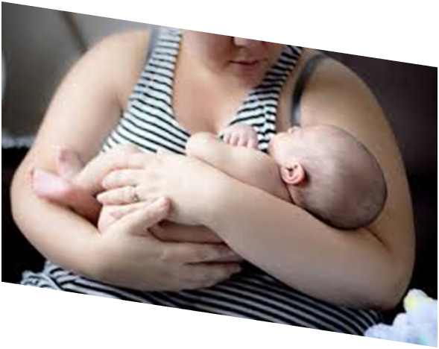
POST-GRAVIDANZA
Favorire la costruzione di un’adeguata relazione con il bambino
Favorire l’allattamento al seno
Riprendere il percorso bariatrico favorendo la successiva perdita di peso post-gravidanza
Programmare il follow-up materno a lungo termine

Slide 19
BIBLIOGRAFIA
Carlino G., Benson A.A., Bove V., Pontecorvi V., De Siena M., Matteo M.V., Farina A., Polidori G., Vinti L., Giannetti G., Costamagna G., Spada C., Boskoski I. (2023). Impact of Pregnacy on Weight Loss After Endoscopic Sleeve Gastroplasty. Obecity Surgery, 33: 3097-3105.
Falcone, V., Stopp, T., Feichtinger, M., Kiss, H., Eppel, W., Wolf Husslein, P., Prager, G., GObl, C.S. (2018). Pregnacy after bariatric surgery: a narrative literature review and discussion of impact on pregnancy management and outcome. BMC Pregnancy and Childbirth, 1-25.
Harreiter, J., Schindler, K., Bancher-Todesca, D., Gobl, C., Langer, F., Prager, G., Gessl, A., Leutner, M., Ludvik, B., Luger, A., Kautzky-Willer, A., Krebs, M. (2018). Management of Pregnant Women after Bariatric Surgery. Hindawi Journal of Obesity, 1-14.
Istfan N.W., Lipartia M., Anderson W.,A., Hess D.T., Apovian C.M. (2021). Approach to the Patient: Management of the Post-Bariatric Surgery Patient With Weight Regain. Clin Endocrinol Metab, 106(1): 251-263.
Godeas E., Angarano A., Fantinel R., Rocco P.L. (2002). Effetti della gravidanza sull’immagine corporea e sui disturbi alimentari. Effects of pregnacy on body image and eating disorders. Journal of Psychopathology, Issue 2-2002.
Jager, P., Wolicki, A., Spohnholz, J., Senkal, M. (2020). Review: Sex-Specific Aspects in the Bariatric Treatment of Severely Obese Women. International Journal of Environmental Research and Public Health, 17, 1-26.
Mandrup Kjaer, M., Nilas, L. (2013). Pregnancy after bariatric surgery – a review of benefits and risks. AOGS Review Article, 92, 264-271.
Shawe, L., Ceulemans, D., Akhter, Z., Neff, K., Hart, K., Heslehurst, N., Stotl, I., Agrawal, S., Steegers-Theunissen, R., Taheri, S., Greenslade, B., Rankin, J., Huba, B., Douek, I., Galjaard, S., Blumenfeld, O., Robinson, A., Whyte, M., Mathews, E., Devlieger, R. (2019). Pregnancy after bariatric surgery: Consensus recommendations for periconception, antenatal and postnatal care. Obesity reviews, 1-16.
Vazhiyelethil J., Minisha F., Al Obaidly S., AlQubasisi M., Salama H., Ali N., Khenyab N., Mohan S., Pallivalappil A.R., Al-Dewik N., Al Rifai H., Farrell T. /2024). Impact of bariatric surgery on naternal gestational weight gain and pregnancy outcomes in women with obesity: A population-based cohort study from Qatar. Quatar Med, 2024 (1):2.

Slide 20
Grazie

